Slide 2


前端-react和ant design入门
陈秋丽 2024.01.02

Slide 3
01
React介绍
02
React基础
03
实践演练1
04
React进阶
05
实践演练2
06
Antd Design & ProComponent
07
总结
08
答疑

Slide 4
01
React介绍
React起源与发展
React的特性

Slide 5
React介绍
1、React起源与发展
2013 年 5 月起源于 Facebook ，是一个JavaScript工具库
2、React的特性
高效：React通过对虚拟dom，减少与Dom的交互
JSX：JavaScript语法的扩展，使用JSX语法在render中创建dom，提高 代码可读性
组件：通过React构建组件，使代码更容易得到复用
单向响应数据流：数据流向只能从父组件流向子组件，子组件通过回调函 数将数据传递回父组件

Slide 6
02
React基础
创建第一个react项目
函数式组件
JSX语法
在JSX中使用JavaScript表达式
条件渲染
列表渲染
事件绑定
使用Hooks

Slide 7
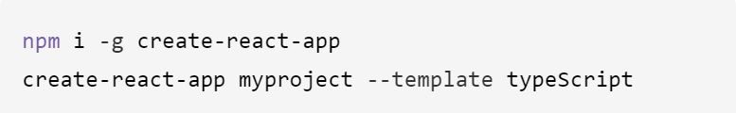

React基础
1、创建第一个react项目
全局安装：
PS：如遇全局安装失败，执行`npm prefix -g`检测 npm 的 node_modules 的 bin 目录，将其 bin 路径添加至系统环境电脑 path 中即可。
临时安装：
PS：`npx`可以避免全局模块安装，而直接执行 npm 的 node_modules 的 bin 目录下的命令。

Slide 8
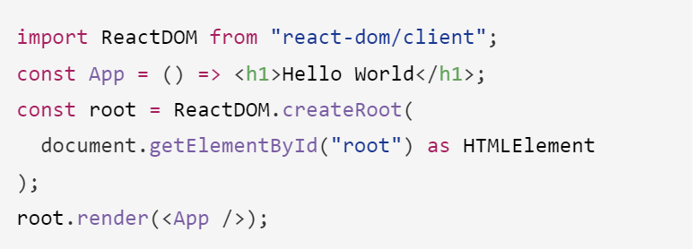
React基础
2、函数式组件[1]
Notes:
[1]在react中不管是个处理事件、一个方法、乃至一个组件，都推崇函数式编程的写法。那先来看看官方的函数式组件怎么写 在App.tsx

Slide 9
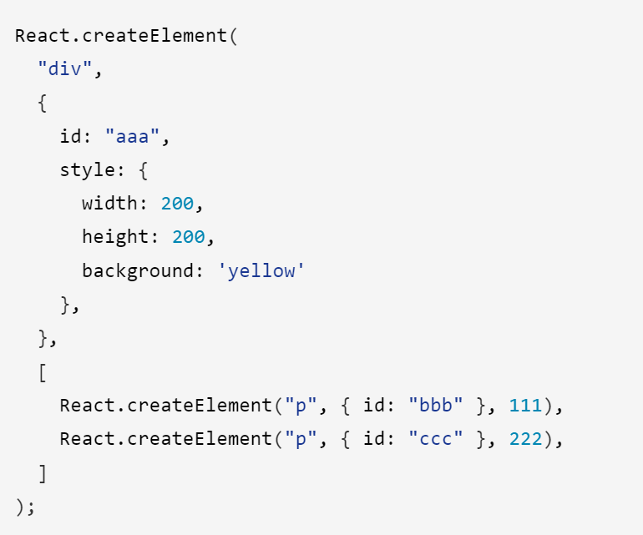
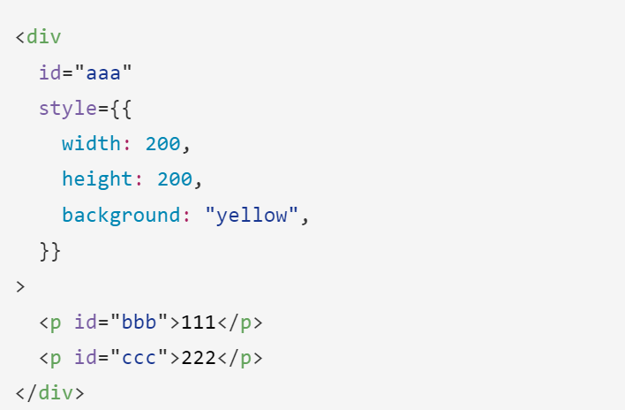
React基础
3、JSX语法
JSX是JavaScript语法的扩展，它可以让我们在JavaScript中编写类似HTML的代码。
原始写法： [1] 现代写法：[2]
Notes:
[1]但其实这种写法是比较难维护和读懂的，那react是否还有别的方法去编写HTML呢？
[2]React编程也强烈推荐使用它，它让代码更易于编写和阅读。

Slide 10
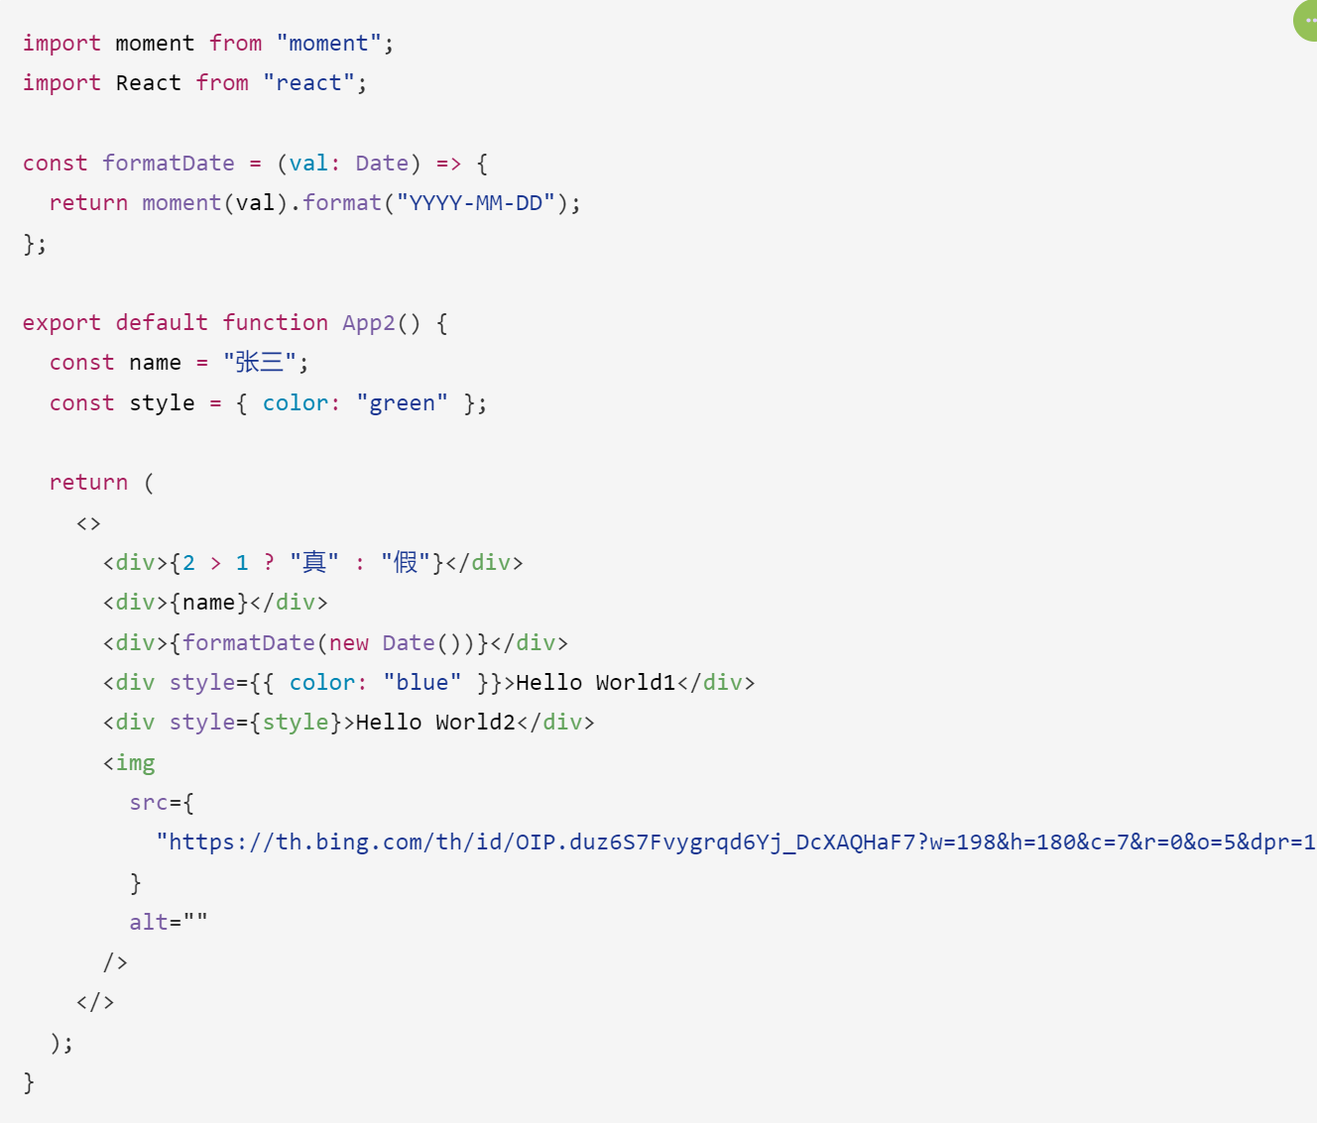
React基础
4、[1]在JSX中使用JavaScript表达式
JSX提供了一个大括号 {} ，可以在JSX中使用JavaScript表达式。
三元运算符
变量
函数调用
对象[2]
作为属性变量
Notes:
[1]那有的人会说，我html的数据不是静态的，是动态渲染的，那怎么做呢？
[2]style= XXX，外面的括号是把里面的当做JS表达式去执行，里面的括号是style的括号
用className是因为，class是react类组件的关键字，在这里不加赘述

Slide 11
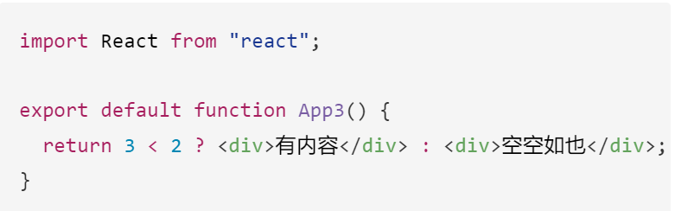
React基础
5、条件渲染
根据某个条件动态展示某段JSX

Slide 12
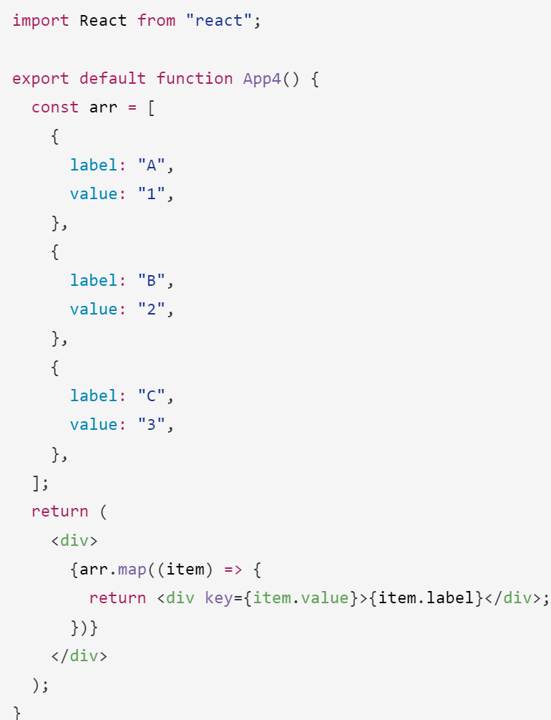
React基础
6、列表渲染
为了列表的复用和重排，设置 key 值[1]，提高性能；理想的 key 是 item.id，如果不涉及列表的增加删除重排，可以设置成索引。经常是对一个数组进行map遍历展示JSX
Notes:
[1]diff算法：① 如果根元素的类型不同，React会将旧树完全拆除，并从头构建新的树。
② 如果比较的是两个相同类型的Dom元素，React会查看两者的属性，保持相同的底层Dom节点，并只更新发生变化的属性。

Slide 13
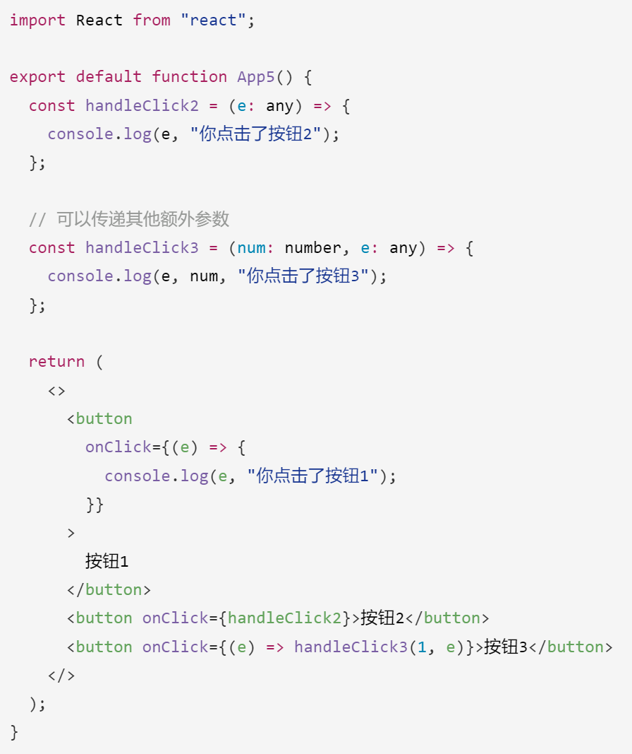
React基础
7、事件绑定
React中的事件绑定跟普通事件不太一样，普通事件是小驼峰命名法，它绑定是直接绑定在当前元素身上；而react中是大驼峰命名，它是把所有事件都绑定在根节点身上，采用事件代理的方式冒泡到当前元素。但相同的是都有event对象。[1]
Notes:
[1]然后现在来看看函数式组件中怎么绑定事件的，看看代码：

Slide 14
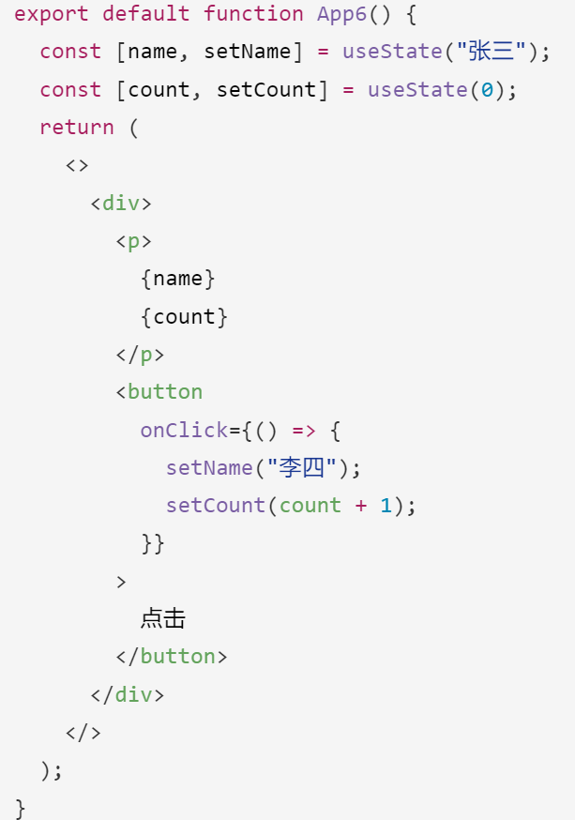
React基础
8、 [1]使用hooks
useState：参数是由数组解构出来的，有缓存状态的功能；每次 useState 改变了，整个函数都会重新渲染，但是 state 的值是在上一次的基础上进行的更新。
使用hooks的注意事项：
use开头的必须在组件顶层使用，如果你的组件没有大写，那就会报错了；不能用在if条件或渲染里面
Notes:
[1]在这之前我们写的函数组件都是无状态的纯函数组件，那如果想让一个组件它有自己的状态和副作用呢，那就需要使用到hooks了，hooks是react16.8版本之后出来的，它的标志是必须以use开头的。然后我们来看看react提供的最基本的几个hooks

Slide 15
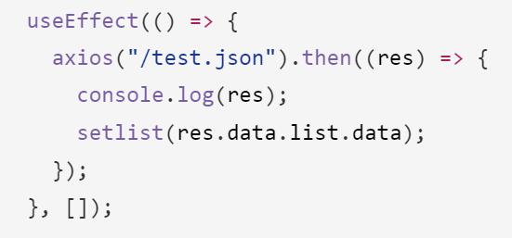
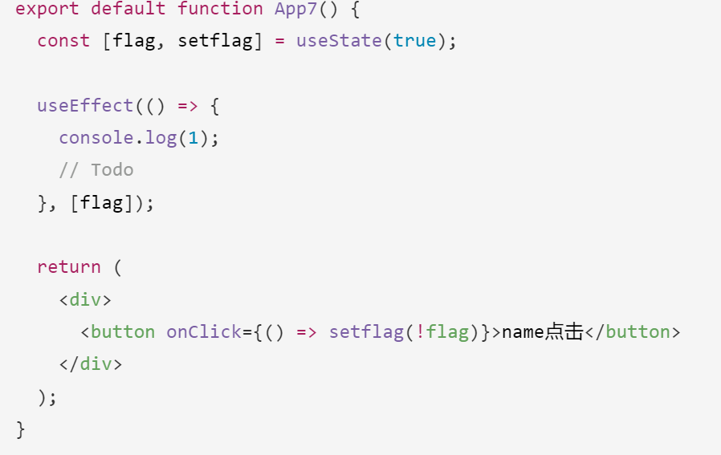
React基础
8、 [1]使用hooks
useEffect：让组件拥有副作用的钩子函数。
① 依赖项为[]，只会执行一次
使用场景：经常用来请求接口
② 依赖项 [] 有放变量，只要变量一改变，就会执行
使用场景：① 用于列表页进入详情页，需要拿到最新id去获取请求
② 父组件调用子组件并传参给子组件，子组件要拿到最新的变量去做额外操作，如表单赋值等….

Slide 16
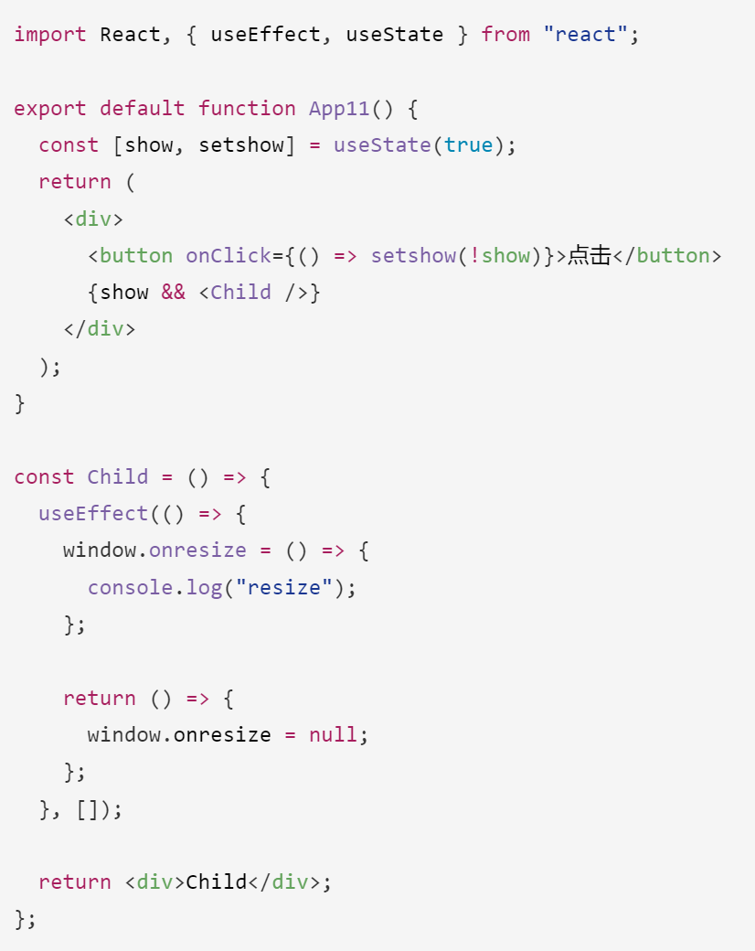
React基础
8、 [1]使用hooks
useEffect：让组件拥有副作用的钩子函数。
③ 清除组件的副作用[1]：return 一个回调函数，清除函数副作用。通常是清除全局挂载的一些事件等
Notes:
[1]涉及到父子组件，后面讲

Slide 17
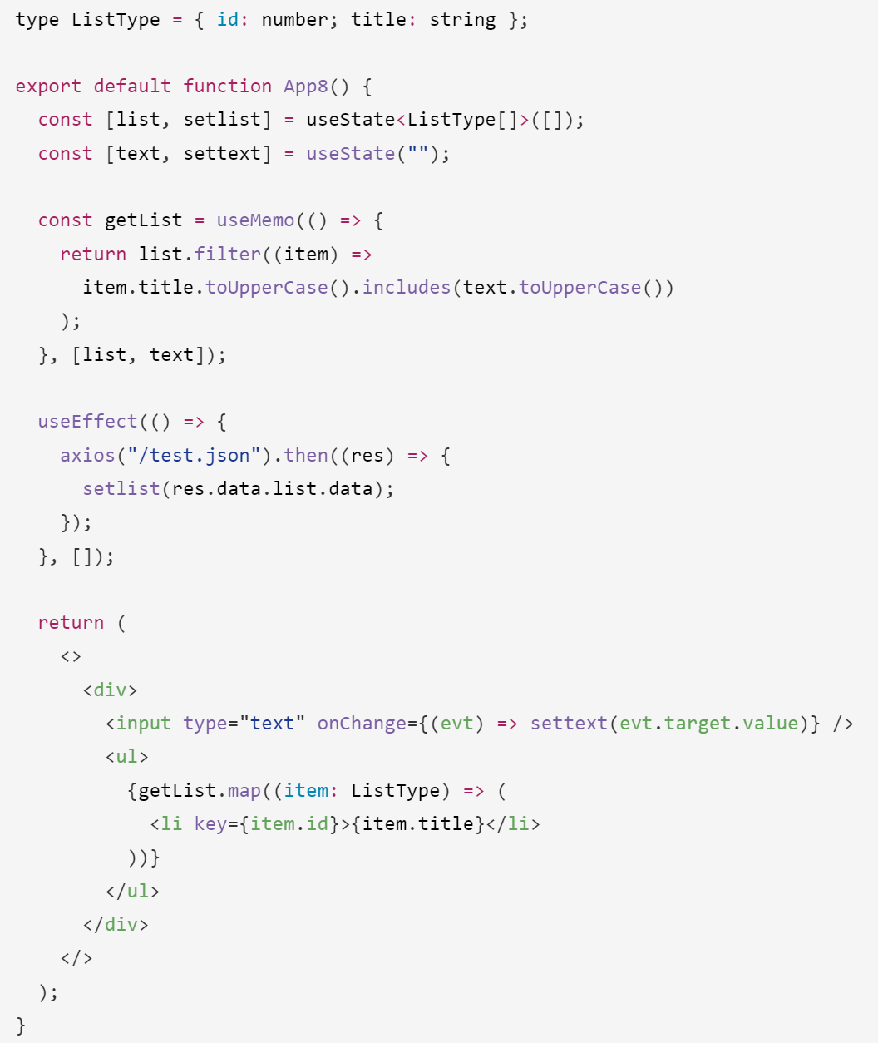
React基础
8、 [1]使用hooks
useMemo
计算属性作用。当依赖项改变才会重新执行这段函数，不改变一直拿到的是缓存的结果。比 useEffect 先执行，所以如果计算体内有 useEffect 获取的变量，依赖项需加上

Slide 18
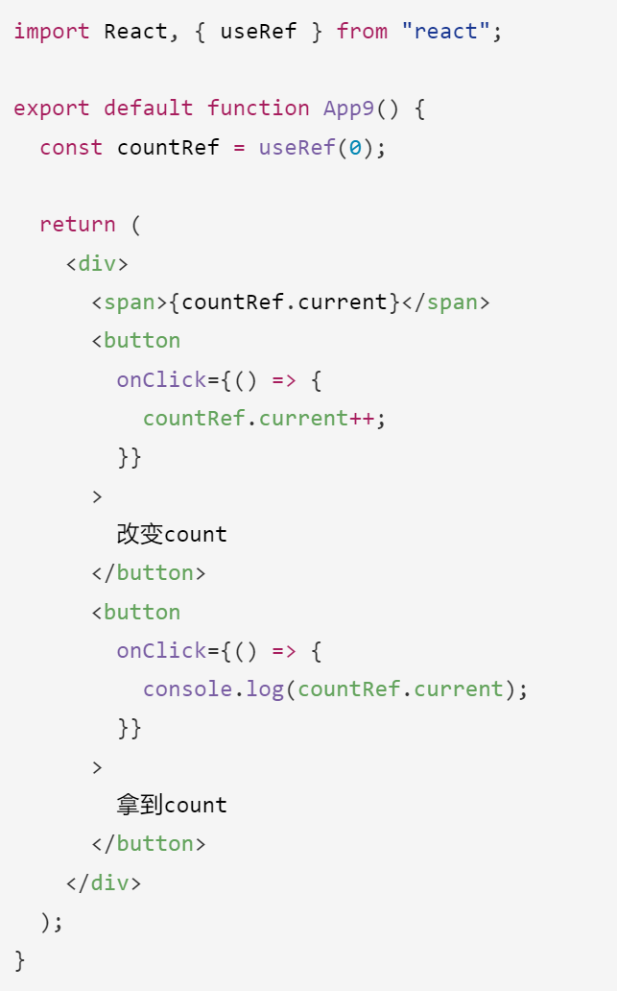
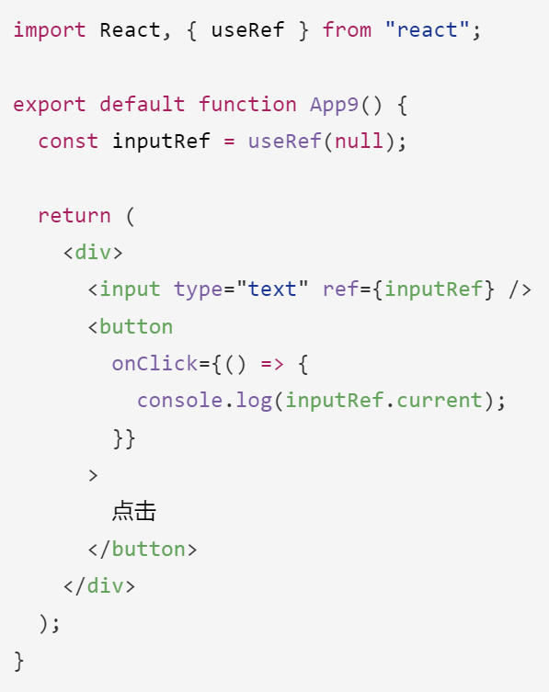
React基础
8、 [1]使用hooks ② 保存变量：用于存储不需要刷新视图的变量
useRef
① 获取dom节点

Slide 19
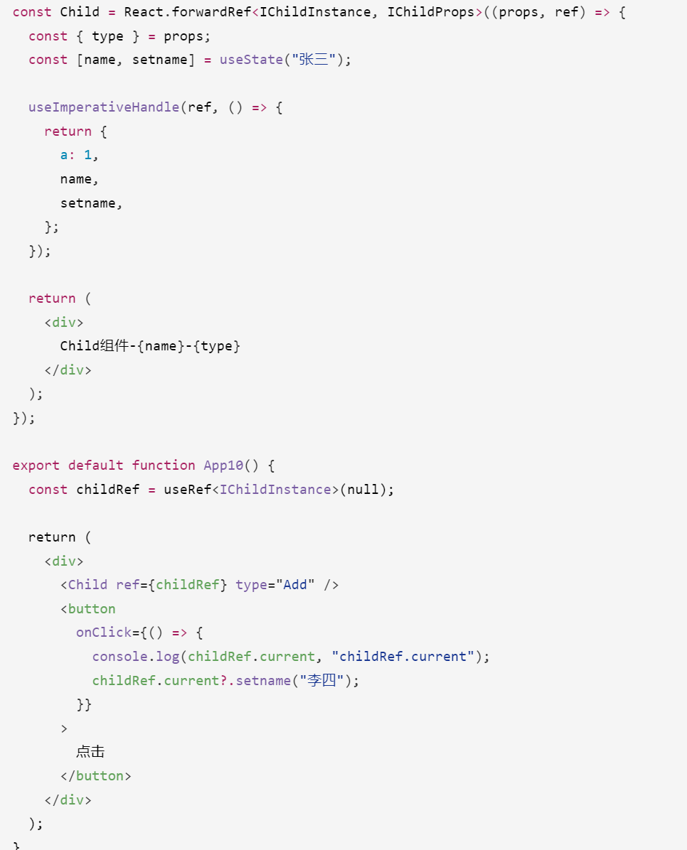
React基础
8、 [1]使用hooks
useRef
③ 获取子组件实例[1]
当父组件调用子组件时，想要获取子组件上的某些 state 或方法
Notes:
[1] 模拟到组件通信，后面讲

Slide 20
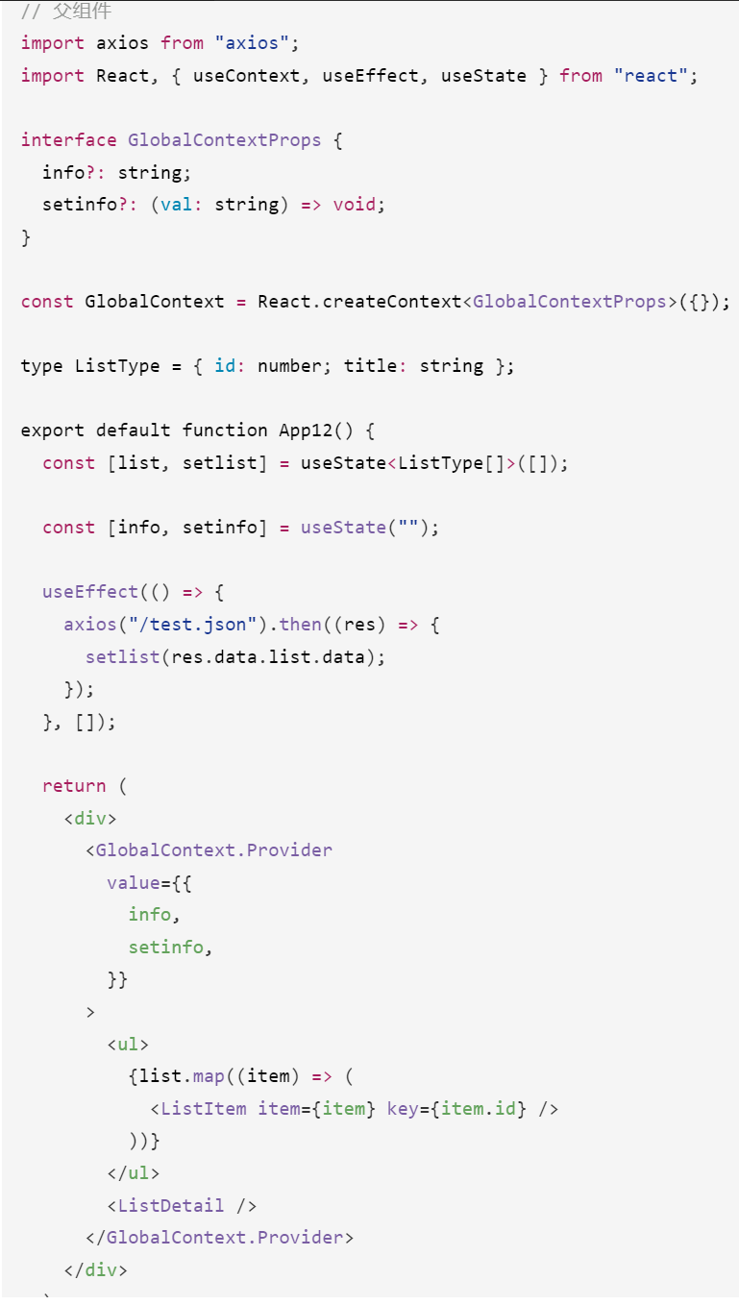
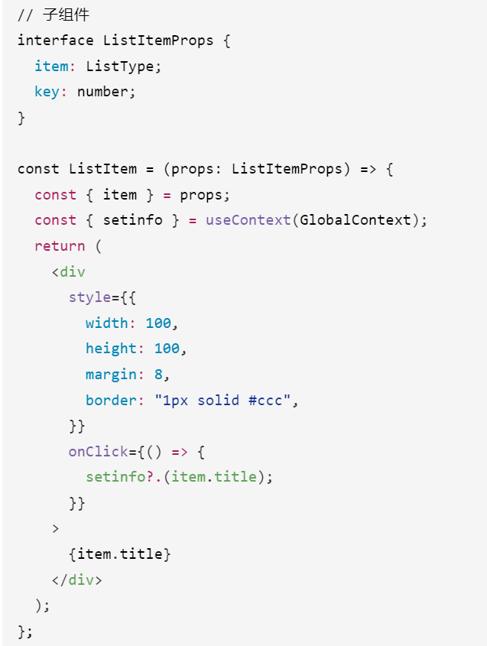
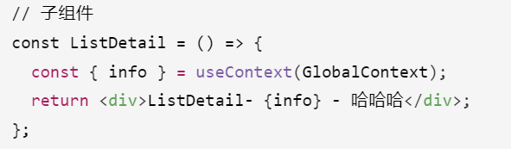
React基础
8、 [1]使用hooks
useContext：跨层级组件共享数据层，但是组件必须包裹在context上下文内

Slide 21
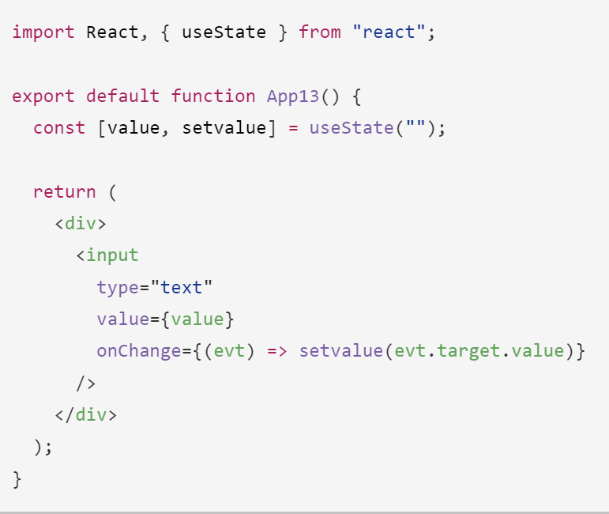
React基础
9、 表单受控-实现双向绑定
通过表单的 value 属性以及 onChange 事件，value 的值由 state 控制，调用 onChange 去修改 state 的值，setState 每次改变都会引起 render 重新渲染，所以表单拿到的永远是你输入的最新值。

Slide 22
03
实践演练1
TodoList案例

Slide 23
实践演练1
移步代码TodoList案例[1]
Notes:
通过这个案例，我们对JSX，组件样式，条件渲染，列表渲染，事件点击，表单受控等知识进行了练习，接下来进入react进阶模块。

Slide 24
04
React进阶
组件化开发
组件通信方式

Slide 25
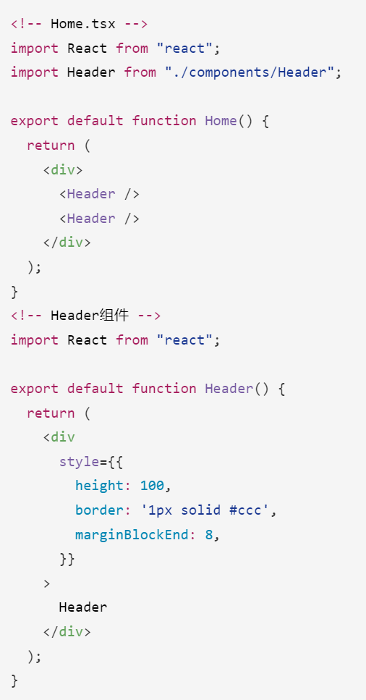
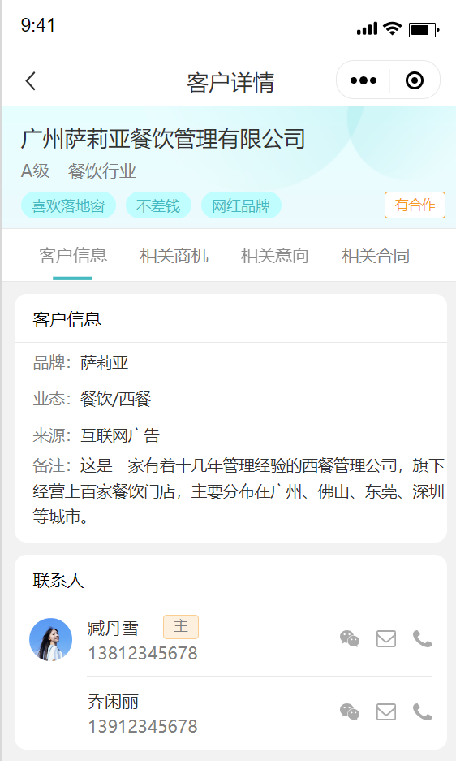
React进阶
1、 组件化开发[1]
注意：组件名必须大写
复用、代码清晰作用
Notes:
[1]在react中，万物皆组件化，一个函数就是一个组件，在这之前的案例其实已经感受到了。一个页面你可以拆成多个组件去写，组件可以实现代码复用的功能，另外还有让代码结构更清晰，一块都可以拆成一个组件。组件内可以套用组件，每个组件都有自己的实例。 看这张原型图，讲….

Slide 26
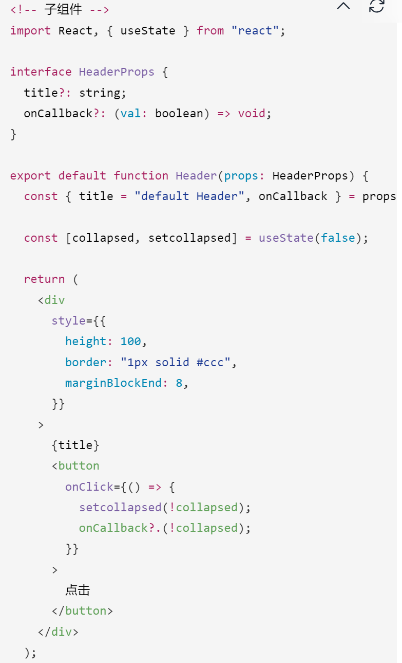
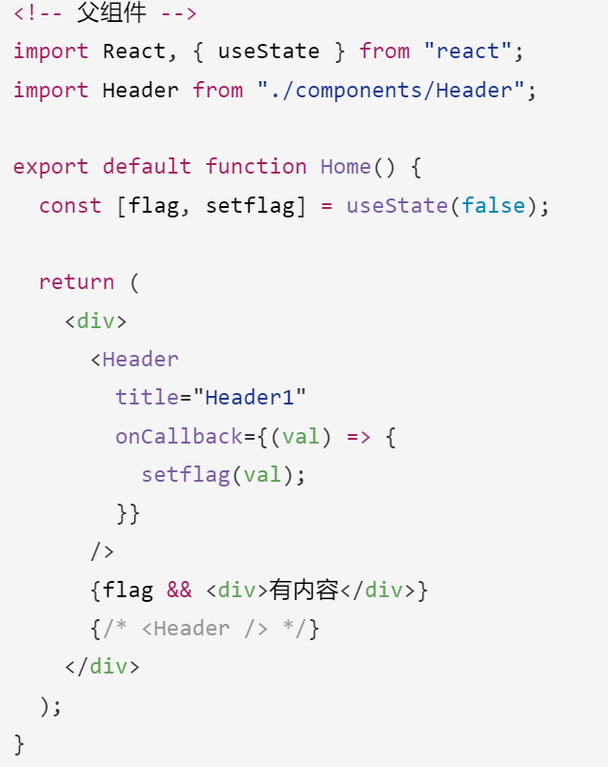
React进阶
2、 组件通信方式[1]
父子通信：① 在父组件上使用 key="value"的形式传递 props，子组件通过 props 接收【父传子】。在父组件上定义一个回调函数，子组件通过 props 接收父组件的回调函数传递参数给父组件【子传父】
Notes:
[1]既然都是组件化开发，那组件间怎么通信呢？

Slide 27
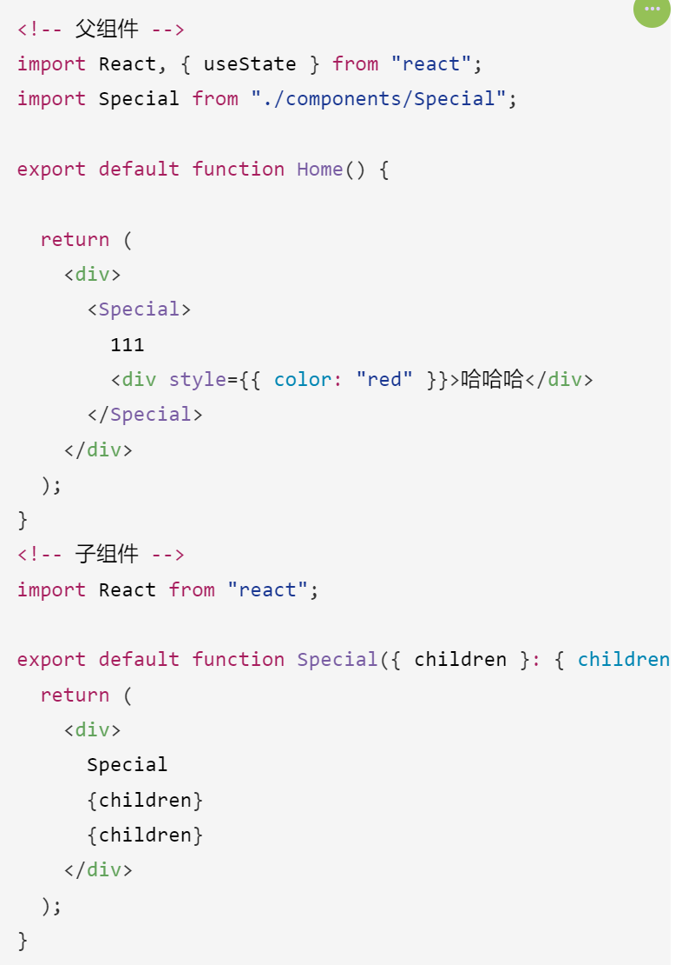
React进阶
2、 组件通信方式
特殊的props：children-其实类似vue的插槽

Slide 28
React进阶
2、 组件通信方式
父子通信：② 父组件引用 ref 获取子组件的实例，得到子组件的所有属性[1]
Notes:
[1]见19页

Slide 29
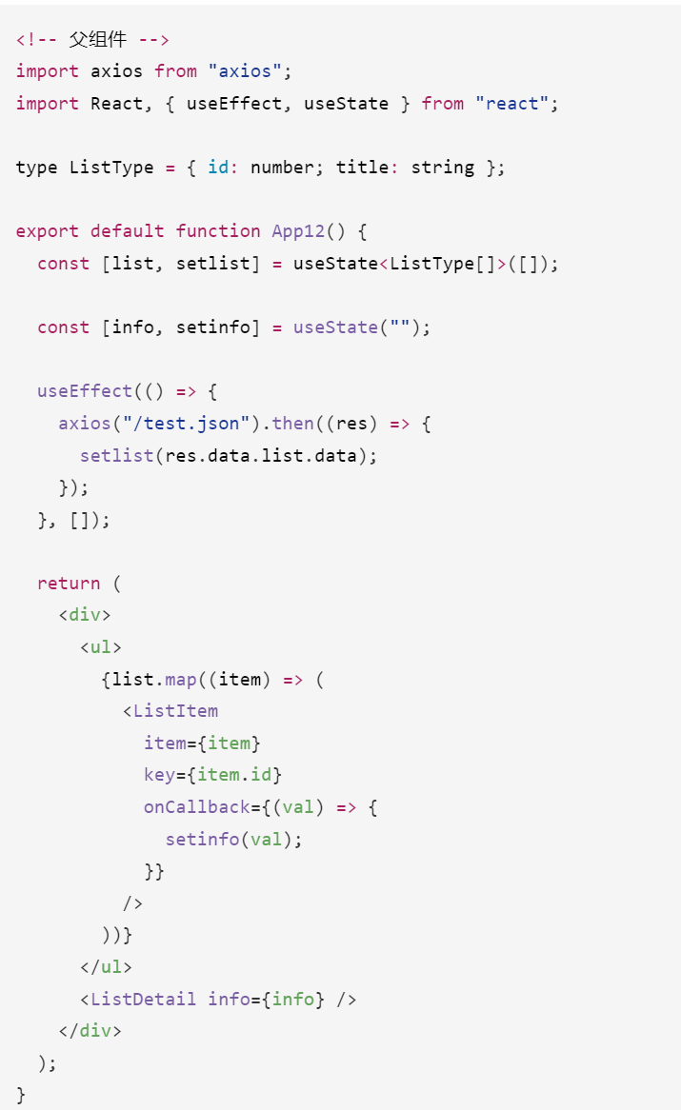
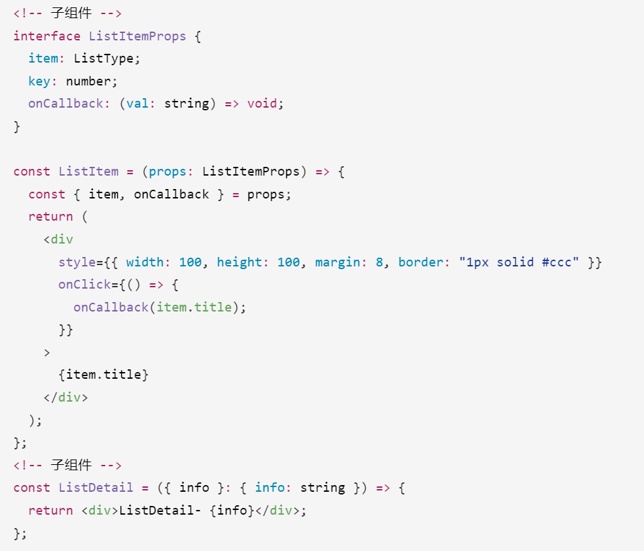
React进阶
2、 组件通信方式
兄弟通信：通过父组件中间人模式通信，兄弟A组件回调给父组件，父组件再传递props给兄弟B组件。这种适用于父组件内只有一层子组件的情况。

Slide 30
React进阶
2、 组件通信方式
跨组件通信：通过context上下文。用于嵌套层级较深的组件间，比较方便[1]
Notes:
[1]见20页

Slide 31
React进阶
2、 组件通信方式
全局状态管理[1]
Notes:
[1]其实还有一些第三方的其它方法可以进行组件通信的，比如mobx，redux，umi中的useMedel，dva等

Slide 32
05
实践演练2
组件复用场景

Slide 33
实践演练2
移步代码TodoList2案例[1]
Notes:
[1]通过这个案例，我们对组件化开发、组件props传参、组件通信方式等知识进行了练习。那其实react也有对应的ui库Antd，下面来看看

Slide 34
06
Ant Design & Procomponent
文档阅读，Antd Design与ProComponent的关系
介绍常用的蚂蚁组件，实践演练

Slide 35
Ant Design & Procomponent
1、文档阅读： https://ant-design.antgroup.com/docs/react/getting-started-cn
很多重复的轮子，Antd 组件都有，然后看这个快速入手，使用这套组件库，需要先掌握 React 以及 ES6。Antd 是一个设计规范，提供了很多基础组件，我们可以看这个组件这个 tab，有通用、布局、导航、表单录入等，省去了很多开发时间。
然后我们项目中使用了Procomponent，它是基于 Ant Design 而开发的模板组件，提供了更高级别的抽象支持，开箱即用。可以显著地提升制作 CRUD 页面的效率，更加专注于页面。
现在我们 pc 端的项目的话大多都是使用 Procomponents，像比如表格，表单啊，Procomponent 都帮我们内置了很多逻辑在里面，然后像抽屉的话，如果说抽屉里面是有表单，那还是推荐使用 DrawerForm，如果只是纯抽屉，那可以使用 Drawer。

Slide 36
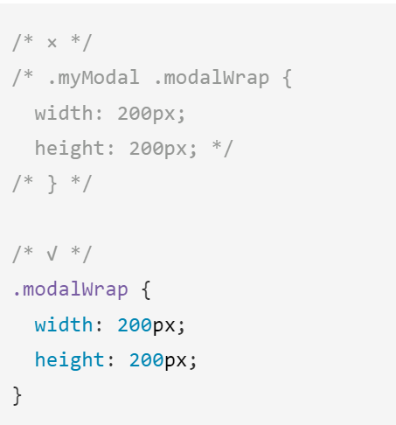
Ant Design & Procomponent
2、使用常用的蚂蚁组件
见代码
3、修改Antd的样式
Modal、Drawer是挂在全局body下的，它的修改样式比较特殊。

Slide 37
07
总结
小结
学习资源

Slide 38
React基础
1、小结
本次培训对react基础知识、hooks、组件化开发、组件间通信、ant design简单的做了一些介绍，然后大家可以去看看官方文档或者慕课网，b站的一些视频。
2、学习资源
react中文网：https://react.docschina.org/learn#updating-the-screen
Hooks：https://react.docschina.org/reference/react/hooks
Ant Design：https://ant-design.antgroup.com/index-cn
Ant Design Mobile：https://ant-design-mobile.antgroup.com/zh
ProComponents：https://pro-components.antdigital.dev/
b站react视频：https://www.bilibili.com/video/BV1wy4y1D7JT/?spm_id_from=333.337.search-card.all.click&vd_source=4d5c061fec36da1e35ddbcf17f07f1ee

Slide 39
08
答疑

Slide 40

THANKS.

